Slide 1
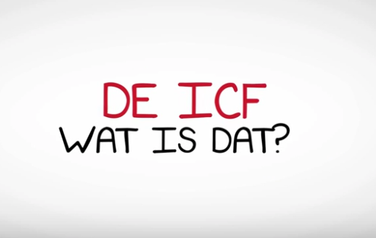
Klinisch redeneren Saxion
Classificatiemodel ICF
Bron: https://www.youtube.com/watch?v=9FkcHwaO0iY

Slide 2
Lesprogramma
Leerdoelen
Korte uitleg over ICF
Oefenen aan de hand van een casus
Evaluatie

Slide 3
Leerdoelen
Na deze les kun je:
het doel van de ICF in de verpleegkunde benoemen
beschrijven hoe de ICF is opgebouwd
de toepassingsmogelijkheden van de ICF in de verpleegkunde benoemen
de componenten en de coderingen van de ICF
toepassen op casuïstiek
de functie van core sets benoemen, en weet je waar deze core sets te vinden zijn
Notes:
De vetgedrukte leerdoelen zijn voor de kennistoets 1.1 VZ

Slide 4
ICF, wat is het?
Classificatie van de WHO = begrippenkader dat beschrijft:
menselijk functioneren
eventuele problemen die mensen tijdens het functioneren ondervinden
factoren die van invloed zijn op het functioneren
https://www.youtube.com/watch?v=uoEIc4wBaIo
Notes:
De International Classification of Functioning, Disability and Health (ICF) is een
begrippenkader (een soort woordenboek) waarmee het mogelijk is het functioneren van mensen en de eventuele problemen die mensen in het functioneren ervaren, te beschrijven.
Het is een verzameling van beschrijvingen van menselijk functioneren, géén hulpmiddel bij diagnosticeren. Sinds 2001 en in Nederland in 2002.
De ICF is tot stand gekomen na een jarenlange mondiale discussie waarbij veel landen en organisaties betrokken zijn geweest. Door deze procedure is de ICF toepasbaar in verschillende culturen en geschikt voor communicatie tussen verschillende beroepsgroepen en voor internationale vergelijking van gegevens.
Ook personen zonder een opleiding of een baan in de gezondheidszorg kunnen momenteel voldoende (leken)kennis hebben over (hun eigen) ziekten, beschikbare hulpmiddelen, medicatie, behandelwijzen en mogelijkheden. Artsen en andere professionals zijn niet meer de enige deskundigen en komen bij voorkeur pas in actie bij ‘ernstiger’ problemen. Dit heeft geresulteerd in een meer kritische, mondige patiënt. Autonomie staat hoog in het vaandel: het zelf mee beslissen over behandelmogelijkheden, behandeldoelen en prioriteiten, en het zelf kiezen van de behandelaar. Behandelaar en cliënt sluiten, overeenkomstig de Wet op de Geneeskundige Behandelingsovereenkomst (WGBO), een behandelovereenkomst. Daarin zijn onder meer taken en verantwoordelijkheden vastgelegd.
De ICF biedt een denkkader, een raamwerk dat gebaseerd is op een bio- psycho- sociaal model
De ICF biedt structurering van begrippen
De ICF biedt concrete definities
Het is bedoeld als hulpmiddel om gezondheidsgerelateerd functioneren van mensen (ziek of gezond, en alles wat daartussen zit) te beschrijven.
Noem enkele classificaties die je tot nu toe hebt geleerd…
Wat is een classificatie en waarom?
Het is:
- Ordening van begrippen en termen binnen een bepaald domein
- Volgens tevoren opgestelde criteria
In een hiërarchische structuur
Waarom
Classificatie verbetert communicatie (eenheid van taal) en uitwisselbaarheid / vergelijkbarheid van gegevens.
Draag bij aan verbetering van kwaliteit van zorg, gezondheid, participatie, etc voor iedereen.
Classificatie is dus geen meetinstrument, registratie formulier, vragenlijst, etc.
We krijgen te maken met een aantal veranderingen in de gezondheidszorg.
Stallinga: TVZ dec 2012
Pathogenese = zoeken naar de oorzaken van ziekte. Gezondheid betekent in dit kader: niet ziek. Gebaseerd op een bio-medische visie op gezondheid en ziekte: gezondheid en ziekte zijn in dit model elkaars tegenpolen; artsen zijn sturend in dit model
Salutogenese: zoeken naar de oorzaken van gezondheid; sluit aan bij nieuwe definitie van gezondheid: het vermogen om je voortdurend aan te kunnen passen aan veranderingen op lichamelijk, psychisch en sociaal gebied en daarbij zelf de regie te houden.” ziekte wordt opgevat als een factor die van invloed is op iemands gezondheid; in balans brengen van wat je wilt en kunt.
Standaardisatie:
Mensen met dezelfde aandoening/ ziekte (bijv slokdarmkanker), hebben mogelijk overeenkomende functiestoornissen (stoornis met slikken) maar hebben verschillende aktiviteiten en participaties en externe en persoonlijke factoren. Zij ervaren hun ziekte anders en hebben ook een andere behoefte aan zorg en ondersteuning
Deze veranderingen vragen om een herbezinning op de rol van patiënten en zorgverleners in een zorgrelatie. De gezondheidszorg moet anders worden georganiseerd om het betaalbaar te houden.
Overheidsbeleid:
- gericht op versterken van gezond gedrag.
Dit betekent dat zowel de zorgvragers als de zorgaanbieders zich meer moeten richten op het stimuleren van gezond gedrag en minder op het aanbod van zorg bij een bepaalde ziekte.
Dit houdt in dat er meer aandacht moeten komen voor preventie van gezondheidsproblemen en dat de focus breder moet zijn zodat ook welzijnsaspecten en welzijn en participatie aandacht krijgen. Dit sluit aan bij de initiatieven ter verbetering van het zelfmanagement, patientempowerment die vanuit de patientengroepen worden gewenst
Versterken basiszorg dicht bij de patient, patient centraal. Betere afstemming tussen verschillende zorgverleners, waarbij de patient als gelijkwaardige partner betrokken is. Bijvoorbeeld de huisarts, de verpleegkundige en de thuiszorg die betrokken zijn bij diezelfde persoon draagt bij aan eerdere signalering van gezondheidsproblemen
Kwaliteitsverbetering door het ontwikkelen van standaarden en richtlijnen, waar meerdere disciplines zich in kunnen vinden>
- Samenwerking tussen verschillende zorgaanbieders/disciplines vraagt om een gemeenschappelijke taal, die zowel voor de patiënten, als zorgverleners wordt begrepen. Verpleegkundigen maken deel uit van deze zorgnetwerken, en zij moeten derhalve deze gemeenschappelijke taal kennen en gebruiken.

Slide 5
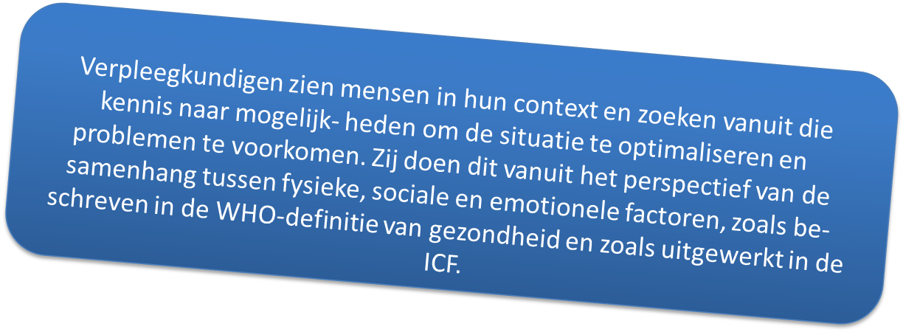
ICF en verpleegkunde
Definitie Gezondheid: het vermogen van mensen zich aan te passen en eigen regie te voeren, in het licht van fysieke, emotionele en sociale uitdagingen van het leven (WHO, 2016)
Notes:
Het functioneren in het dagelijks leven is gelukkig voor de meeste mensen iets vanzelfsprekends. Zij kunnen – binnen grenzen - doen wat zij willen. Toch zijn er ook mensen met fysieke of psychische problemen die zo ernstig zijn dat ze het dagelijks leven beïnvloeden of zelfs onmogelijk maken. Pijn, samenhangend met aandoeningen zoals reuma en artrose, kan er toe leiden dat mensen hun activiteitenniveau sterk moeten verminderen. Beperkingen in de mobiliteit kunnen ertoe leiden dat mensen niet meer goed voor zichzelf zorgen. Bewegingsangst leidt soms tot het niet meer (durven) deelnemen aan sportieve activiteiten. Omgevingsfactoren, zoals stof, rokende collega’ s of een onaangepaste werkplek, kunnen het aan het werk gaan of blijven nadelig beïnvloeden. Een wat hogere leeftijd gekoppeld aan een slechte conditie kan
– zeker bij mensen met een fysiek zwaar beroep – leiden tot werkverzuim.
Verpleegkundigen kijken naar mensen in hun context en zoeken naar mogelijkheden om de situatie te optimaliseren en problemen te voorkomen. Ze doen dit vanuit het perspectief van de samenhang van de dimensies fysiek, emotioneel en sociaal. Die visie sluit aan bij de definitie van gezondheid:
Definitie Gezondheid (volgens gezondheidsraad): het vermogen van mensen zich aan te passen en eigen regie te voeren, in ‘t licht van fysieke, emotionele en sociale uitdagingen van het leven.

Slide 6
ICF schema
ziekte / aandoening (ICD)
Lichamelijk functioneren:
- Fysiologische en mentale
functies
- Anatomische
eigenschappen
(stoornissen)
Activiteiten
(beperkingen)
Participaties
(participatie-
problemen)
Externe factoren
Persoonlijke factoren
Notes:
De ICF bestaat uit twee delen: een beschrijving van het menselijk functioneren en een beschrijving van factoren die hierop van invloed zijn.
De component ‘ ziekte/aandoening’ staat wel in het schema om aan te geven dat ziekten en aandoeningen van invloed kunnen zijn op functioneren, echter deze component wordt niet geclassificeerd in de ICF. De WHO beveelt aan om hier de ICD voor te gebruiken
Volgens de ICF kun je het menselijk functioneren uit vanuit drie perspectieven bekijken en beschrijven, je kunt dus op verschillende manieren het menselijk functineren bekijken.
De eeste manier is om naar het functioneren te kijken vanuit het perspectief van het menselijk lichaam
Deze manier van kijken is opgedeeld in twee componenten,
1. Een beschrijving van de fysiologische en mentale functies, bijv het functioneren van lichaamsdelen, gewrichten, of organen, de longen, het hart of zintuigen. Bijv de functie van het oor is ‘ luisteren’ de functie van de hersenen is ‘denken’
een beschrijving van de anatomische eigenschappen. Hiermee wordt bedoeld om iets te zeggen over de positie, vorm, aanwezigheid van lichaamsdelen, bijv de vorm van het oor, of de aanwezigheid van een oog of een been
Het tweede perspectief, of wijze waarop je het menselijk functioneren kunt bekijken, is het perspectief van het menselijk handelen.
Hiervoor kent de ICF de component ‘ activiteiten’. Bij dit perspectief gaat het om wat iemand doet of nog zelf kan doen, bijv aankleden, zitten, verstaan, het nemen van beslissingen, uiten van gevoelens.
De derde manier om het menselijk functioneren te bekijken is vanuit het perspectief van de deelname aan het maatschappelijk leven. Hier gaat het erom of iemand mee kan doen aan maatschappelijke aktiviteiten, zoals bijv werken, sociale contacten onderhouden. Bij dit perspectief is altijd sprake van een wisselwerking met de omgeving.
De vierde component zijn de externe factoren die op het functioneren van invloed zijn.
Dit kunnen factoren uit de omgeving van de patient of persoonlijke factoren zijn
Dit schema wordt als volgt geïnterpreteerd: het menselijk functioneren wordt gezien in het licht van een wisselwerking, tussen een aandoening of ziekte enerzijds en de externe en persoonlijke factoren anderzijds.
De wisselwerking tussen al deze aspecten heeft een dynamisch karakter: interventies op één aspect of factoren kunnen veranderingen teweegbrengen in andere daaraan gerelateerde aspecten of factoren. De interacties staan niet in een voorspelbare één-op-één relatie tot elkaar.
De interactie vindt plaats in beide richtingen; de aanwezigheid van functioneringsproblemen kan van invloed zijn op een aandoening of ziekte. Andersom kan een ziekte of aandoening een stoornis, of een probleem in het functioneren beïnvloeden. Externe en persoonlijke factoren beïnvloeden het functioneren, maar andersom kan een beperking in het uitvoeren van activiteiten ook een externe factor beïnvloeden.
Voor een volledige omschrijving van het functioneren zijn alle componenten van belang.
Zo kan iemand
- stoornissen hebben zonder dat hij beperkingen heeft (bijvoorbeeld een misvorming door lepra brengt niet altijd concrete beperkingen met zich mee);
- beperkingen en participatieproblemen hebben zonder dat er sprake is van stoornissen (bijvoorbeeld de verminderde uitvoering van dagelijkse activiteiten bij ouderen)
- problemen hebben in de participatie zonder stoornissen of beperkingen (bijvoorbeeld een HIV-positief individu, of een herstelde ex-psychiatrische patiënt die gediscrimineerd wordt);
- beperkingen hebben zonder problemen in de participatie (bijvoorbeeld iemand met beperkingen in de mobiliteit kan door de samenleving voorzien zijn van een ander wijze om zich te verplaatsten en dus te participeren in de samenleving);
Externe factoren bevinden zich buiten het individu. Voorbeelden zijn: de houding van de samenleving ten aanzien van mensen met een handicap, kenmerkende aspecten van gebouwen, wetten. De ICF bevat een lijst met externe factoren.
Persoonlijke factoren worden in de huidige versie van de ICF niet geclassificeerd. Het is aan de gebruiker om deze, indien nodig, vast te leggen. Denk hier aan: geslacht, leeftijd, levensstijl, gewoonten, coping-gedrag, opvoeding,, opleiding, beroep, vorige en huidige levenservaringen, het algemene gedragspatroon en karakter, persoonlijke psychische eigenschappen en anderen kenmerken. Deze kunnen elk afzonderlijk of gezamenlijk van invloed zijn op functioneringsprobleem op elk niveau. Deze factoren worden beschreven voor zover ze nog niet bij de ziekte/aandoeningen zijn genoemd
Ziekte en aandoening staat bovenaan. Dit wil niet zeggen dat dit de meeste belangrijke component is. De ziekte en aandoeningen maken geen deel uit van de ICF, maar worden bij voorkeur beschreven met behulp van de ICD.

Slide 7
ICF componenten
Componenten (schema) definities
Fysiologische en mentale functies (b) → Stoornis in of verlies van….
Anatomische eigenschappen (s) → Stoornis in of afwijkingen aan….
(d) Activiteiten (a) → Beperkingen in vermogen tot…..
(d) Participaties (p) → Participatieprobleem: moeite met uitvoer van…..
Externe factoren (e) → Belemmerende of bevorderende factoren
Persoonlijke factoren

Slide 8
ICF codering
ICF categorie & ICF-typering
Functies en anatomische eigenschappen
0=geen stoornis
1=lichte stoornis
2= matige stoornis
3=ernstige stoornis
4=volledige stoornis
b420.3 (=bloeddruk, ernstige stoornis)
s3201.2 (=anatomische eigenschappen
van tandvlees, matige stoornis).
Activiteiten
0=geen beperking
1=lichte beperking
2=matige beperking
3=ernstige beperking 19
4=volledige beperking
a170.1 (=schrijven, lichte beperking)
a5202.3 (=verzorgen van het haar,
ernstige beperking)
Participatie
0=geen participatieprobleem
1=licht participatieprobleem
2=matig participatieprobleem
3=ernstig participatieprobleem
4=volledig participatieprobleem
p7402.3 (=omgaan met sociaal gelijken, ernstig participatieprobleem)
Externe factoren
0=geen belemmerende factor
1=licht belemmerende factor
2=matig belemmerende factor
3=aanzienlijk belemmerende factor
4=volledig belemmerende factor
e310.2 (=naaste familie, matig belemmerende factor)
Notes:
Een ICF-code bestaat uit een ICF-categorie (= ICF-klasse) en een ICF-typering, gescheiden door een punt.
De ICF-categorie (het codegedeelte vóór de punt) geeft de aard van het probleem aan.
De ICF-typering wordt na een punt achter de ICF-categorie aangegeven.
Voor de wijze van codering van de ICF-typering zijn er diverse opties. In ZORG is gekozen
voor één typering met de waarde 0, 1, 2, 3, 4, 8 of 9. Deze typering geeft de ernst van het
probleem aan. De waarden hebben de volgende betekenis:
8 = niet gespecificeerd
9 = niet van toepassing

Slide 9
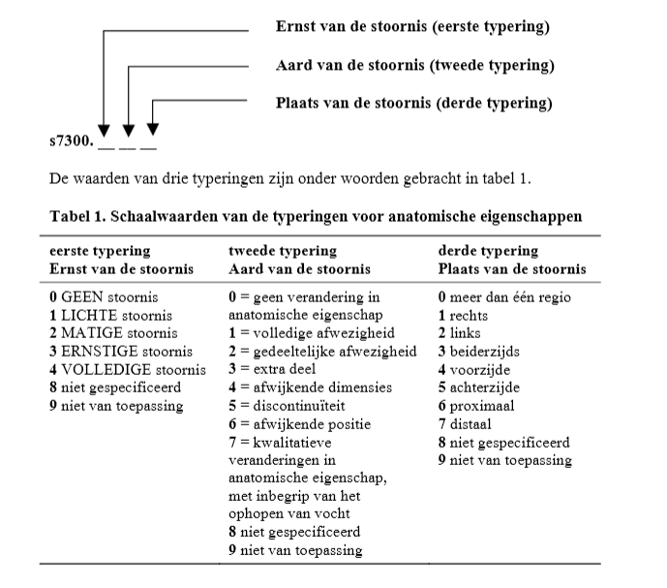
Coderen van anatomische eigenschappen
Bron: https://link.springer.com/content/pdf/bbm%3A978-90-313-6953-9%2F1.pdf
Notes:
Een voorbeeld van Typering van anatomische eigenschappen

Slide 10
Voorbeeld: Patiënt met Alzheimer
Ziekte aandoening: ICD 10: ziekte van het zenuwstelsel
Anatomische eigenschappen:: ICF s 110.3: ernstige stoornis in anatomische eigenschappen van hersenen
Functies:
B144.3 ernstige stoornis in geheugen
B1440.3 ernstige stoornis in korte termijn geheugen
B1141.2 matige stoornis in lange termijn geheugen
B1442.3 ernstige stoornis bij informatieverwerking
B1641.1 lichte stoornis bij organiseren en plannen
B1344.2 matige stoornis bij slaapcyclus (onregelmatige slaap)
Activiteiten en participatie:
D2101.2 matige beperking in uitvoer van enkelvoudige taak
D2201.1 lichte beperking in voltooien van een taak
D310.2 matige beperking in begrijpen van gesproken boodschappen
D51.1 lichte beperking in uitvoeren van zelfzorg
Externe factoren:
E1550: + 3 woonomgeving is aangepast
E310: + 3 naaste familie is betrokken
E320: - 2 meeste vrienden zijn inmiddels overleden
Bron: https://link.springer.com/content/pdf/bbm%3A978-90-313-6953-9%2F1.pdf
Notes:
Je probeert altijd op het diepste niveau informatie over het functioneren te vinden.
Percentages bij aanduidingen van de mate van de ernst van de stoornis, de beperking of het probleem:
Er zijn reeksen percentages gemaakt voor het geval dat geijkte meeinstrumenten beschikbaar zijn om de stoornis de beperking of het participatieprobleem te kwantificeren. Als bijv. de kwalificatie ‘ geen probleeem’ wordt aangegeven, dan mag dit een fouten marge hebben van 0-4 %

Slide 11
Nabespreking voorbereidingsopdracht 4d
http://class.who-fic.nl/browser.aspx?scheme=ICF-nl.cla
Ga naar de webbrowser ICF van de WHO door de link te openen. Wat betekenen de volgende codes?
s7401.273
d5301.4
e320.+3
Notes:
s7401.273: anatomische eigenschappen van gewrichten van bekkengordel (s7401) . matige stoornis (2) kwalitatieve veranderingen in anatomische eigenschap inclusief ophoping van vocht (7) beiderzijds (3)
d5301.4: zorgdragen voor defaecatie (d5301) . volledige beperking/participatieprobleem (4)
e320. +3: ondersteuning en relaties vrienden (e320) . aanzienlijke ondersteunende factor (+3)

Slide 12
Opdracht 1 Casus
Verzamel de gegevens uit de casus en orden ze bij de passende ICF categorie
Zoek de juiste codering en typering bij de betreffende categorie
Check dit met de beschrijvingen die je vindt als je het invult in de digitale browser ICF van de WHO
Gebruik hiervoor het format ordenen met ICF
Notes:
In de link kan je het leeg format ordenen met ICF openen om het voorbeeld te laten zien.
Gebruik bv. Een casus van een patient met borstkanker.

Slide 13
Opdracht 1 Casus
Format ordenen met ICF
Patiëntgegevens volgens de casusbeschrijving | ICF categorie/component: Lichamelijk functioneren: anatomische eigenschap; lichamelijke functie activiteiten participatie externe factor persoonlijke factor | Code en typering en beschrijving
Ze slaapt slecht als gevolg van de bijwerkingen van de chemokuur. | Lichamelijke functie | b134.4 Slaapkwaliteit (b134) . ernstige stoornis (3)
Notes:
In de link kan je het leeg format ordenen met ICF openen om het voorbeeld te laten zien.
Gebruik bv. Een casus van een patient met borstkanker.

Slide 14
Opdracht 2 Casus
Kwaliteitscontrole
Controleer of de codes bij de categorie die jij hebt gevonden in de casus overeenkomen met de core set borstkanker
Zoek op internet naar:→ ICF research branch → ICF core sets project → zoek core set Breast Cancer → download het PDF document voor de uitgebreide (Comprehensive) ICF Core Set for Breast Cancer
https://www.icf-research-branch.org/images/ICF%20Core%20Sets%20Download/Comprehensive_and_Brief_ICF_Core_Sets_Breast_Cancer.pdf
Notes:
Uitwerking casus mw Sebah met core set borstkanker in content collection en docentenkamer

Slide 15
Op ICF gebaseerde instrumenten
RAP Revalidatie Activiteiten Profiel, communicatieformulier De Trappenberg
CVA-overdrachtsformulier, AZG
Landelijke Richtlijn Verpleging en Verzorging Tekort in zelfverzorging bij een verminderd gezichtsvermogen http://www.levv.nl/fileadmin/sites/LEVV/PDF-PP/richtlijnen/Richtlijn_Tekort_in_zelfverzorging_definitief_dec06.pdf
WHO-DAS II; Disability assessment schedule, zelfrapportageschaal beperkingen
Anamnese formulier, Tergooise ziekenhuizen
IMPACT-screener, instrument om activiteiten en participaties te meten (Post , 2008)
Taksatieschaal, ontwikkeld voor zorgvragers, beschrijft de zorgraag.

Slide 16
Evaluatie
Productevaluatie: terugblik leerdoelen
Na deze les kun je:
het doel van de ICF in de verpleegkunde benoemen
beschrijven hoe de ICF is opgebouwd
de toepassingsmogelijkheden van de ICF in de verpleegkunde benoemen
de componenten en de coderingen van de ICF
toepassen op casuïstiek
de functie van core sets benoemen, en weet je waar deze core sets te vinden zijn
Procesevaluatie: Hoe vond je deze les?

Slide 17
Bronnen
Carpenito, L.J. (2012). Zakboek Verpleegkundige Diagnosen. Groningen: Wolters-Noordhoff.
Nederlands WHO-FIC (2007). Nederlandse vertaling van de ICF. Houten: Bohn Stafleu van Loghum
Post, M.W., Witte de, L.P., Reichrath, E., Verdonschot, M.M., Wijlhuizen G.J., Perenboom, R.J. (2008). Development and validation of IMPACT-S, an ICF-based questionnaire to measure activities and participation. Journal of Rehabilitation Medicine. 2008 Vol. 40 (8), pp. 620-7.
Stallinga, G. (2012). Salutogenese en ICF: nieuwe kaders voor de zorg. In: TVZ Tijdschrift voor verpleegkundigen. 2012-6 p 27 -28.
Schuurmans, M., Lambregts, J. Grotendorst, A. ( 2012). Beroepsprofiel verpleegkundige deel 3.
Wilkinson, J. M. (2013). Kritisch denken binnen het verpleegkundig proces. Amsterdam: Pearson Benelux.

